Slide 1
TRABAJO FINAL
2019
Delsanto, Julián Horacio | Torres, Gastón Hernán

Slide 2

SEMINARIO DE LENGUAJE - PYTHON
Profesoras:
Banchoff, Claudia
Harari, Viviana
Jefes de Trabajos Prácticos:
Coggiola, Luciano
Martin, Sofía
Ayudantes:
Barbieri, Tomás
Epíscopo, Nicolás
Martínez, Juan Pablo
Otarán, Federico
Rajoy, Gaspar
Colaboradores:
Blancá, Darío
Cura Jauregui, Ulises
Díaz Gira, Facundo
Genoves, Agustín

Slide 3
INTRODUCCIÓN
“Soupe à l'oignon” es una aplicación educativa pensada para estudiantes que cursan el primer ciclo educativo de nivel primario que consiste en una sopa de letras (Word Search) en la que no sólo se deben encontrar una cantidad determinada de palabras, sino que, además, estas deben ser clasificadas en adjetivos, sustantivos o verbos.
La aplicación permite al docente determinar cómo será el desarrollo del juego mediante un menú de configuración simple e intuitivo.

Slide 4
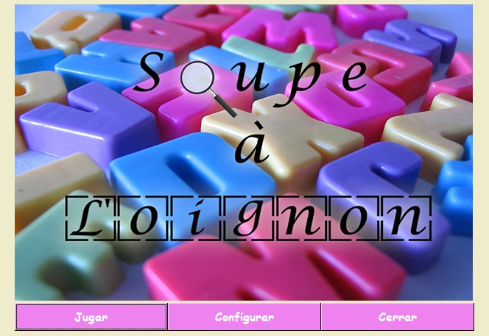
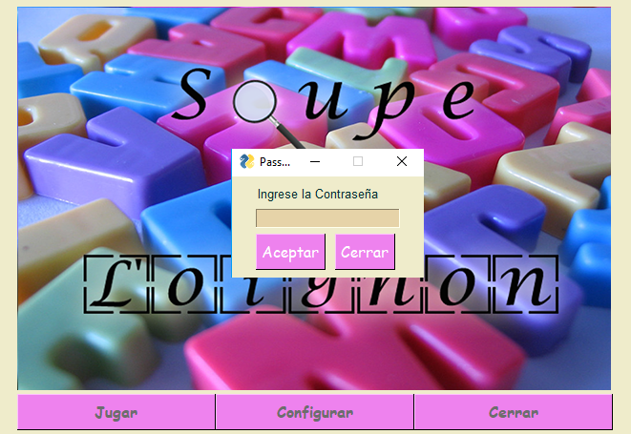

Slide 5
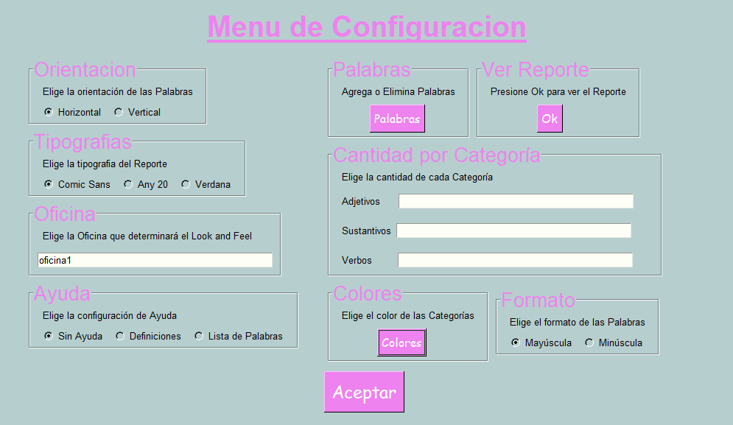
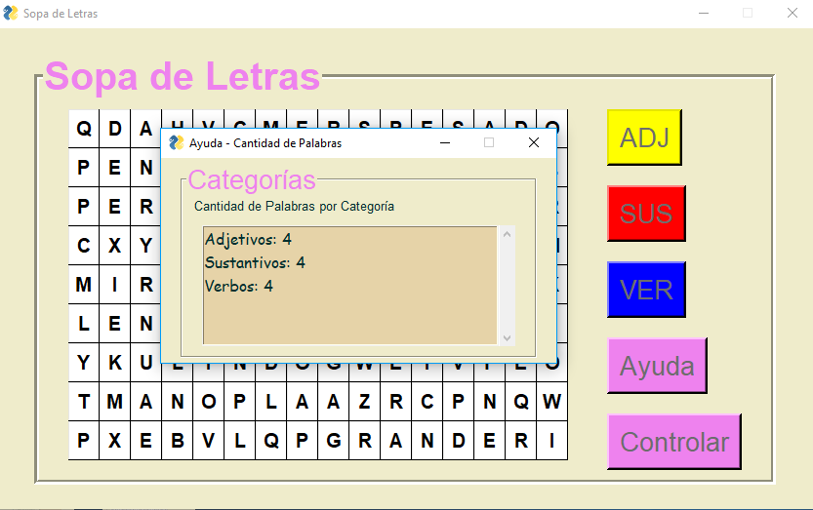
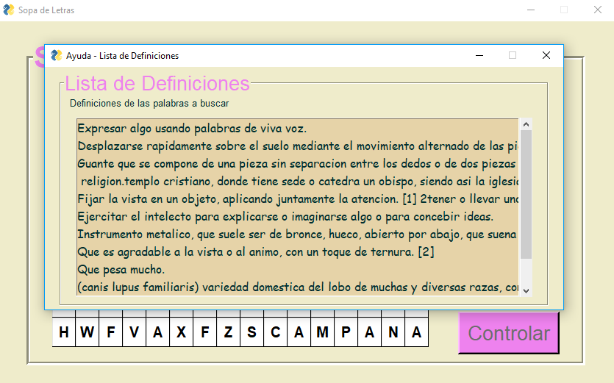
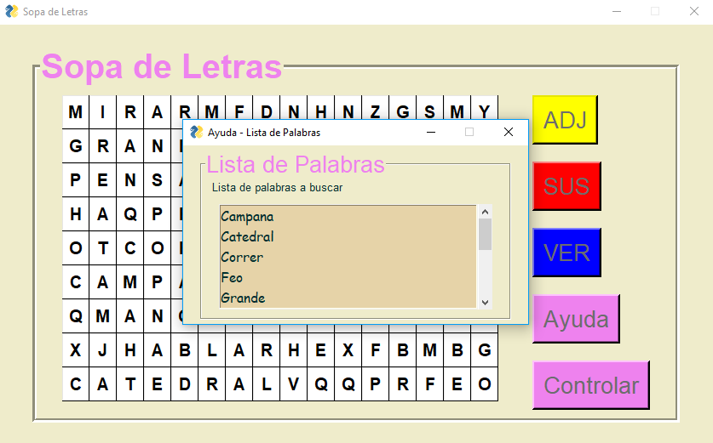
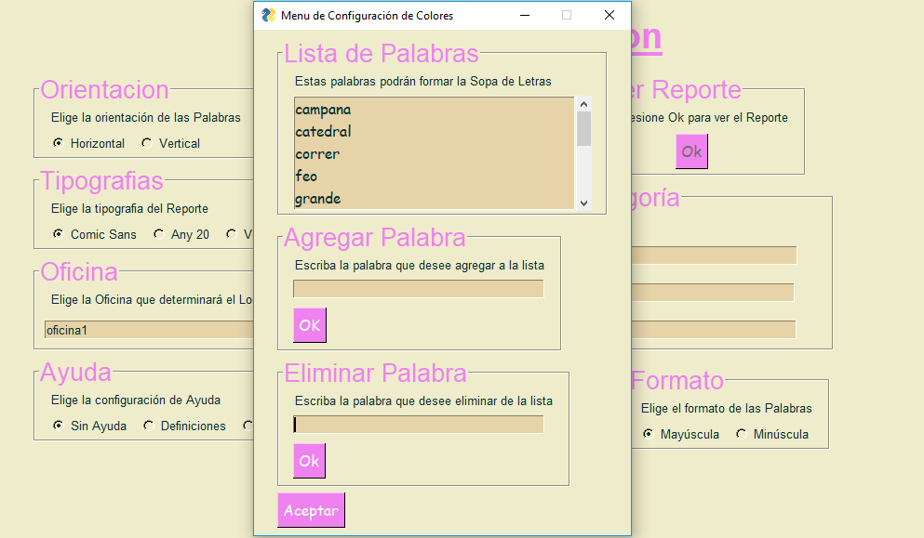
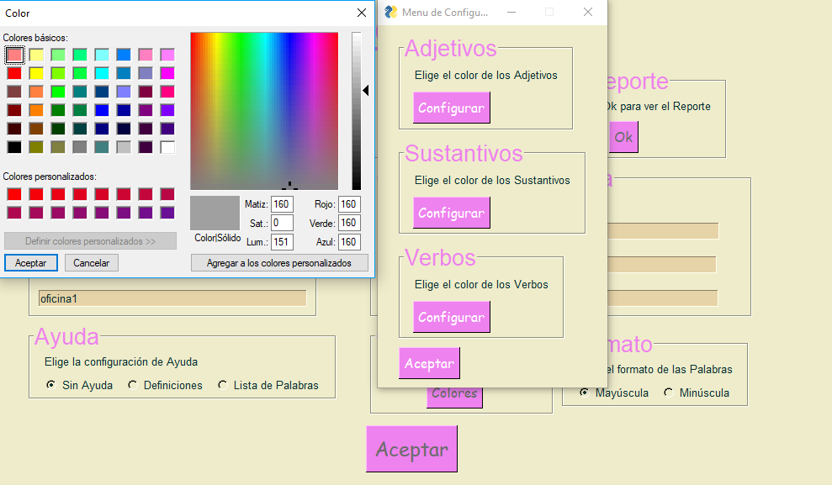
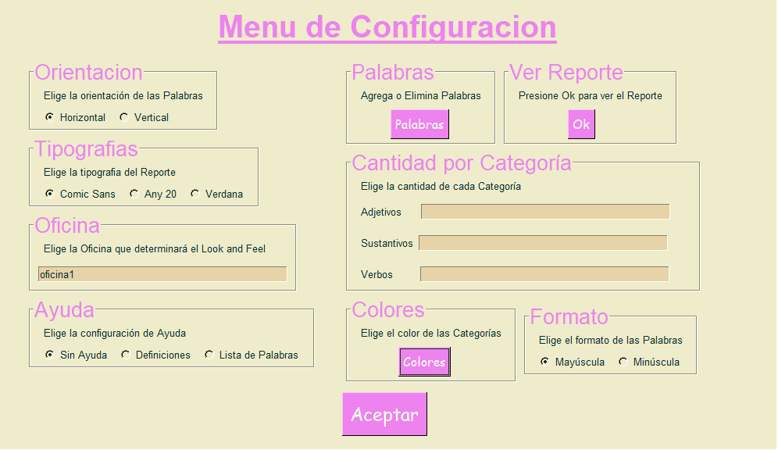
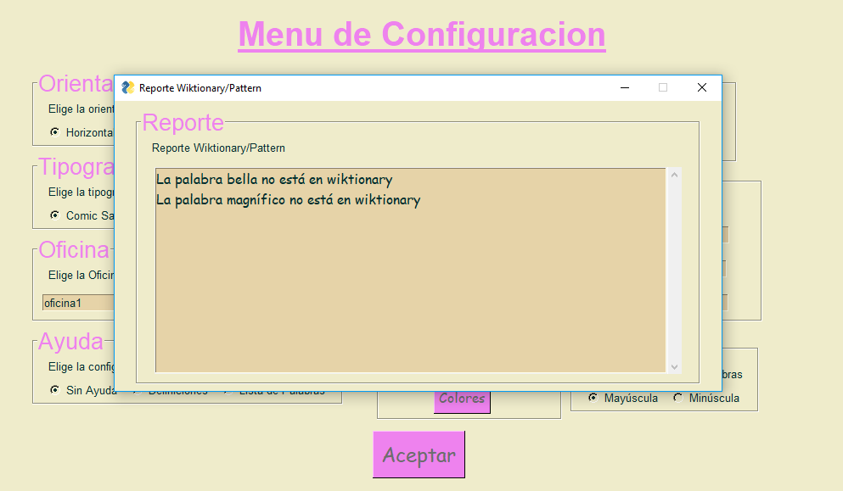
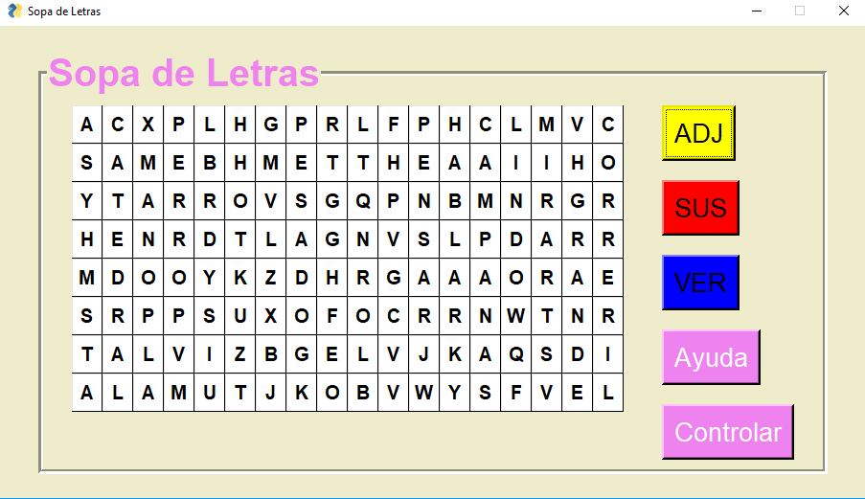
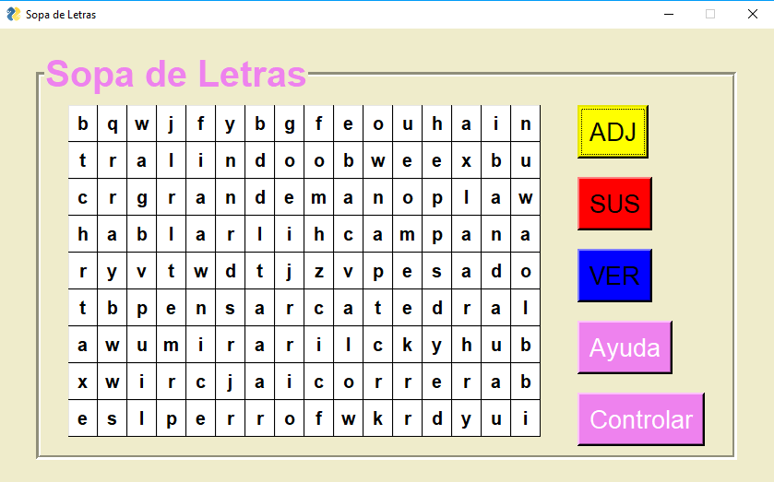
Orientación Vertical con Mayúsculas
Orientación Horizontal con Minúsculas

Slide 6
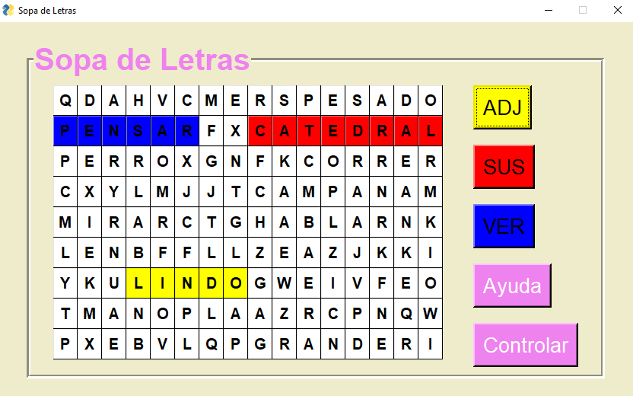

Slide 7
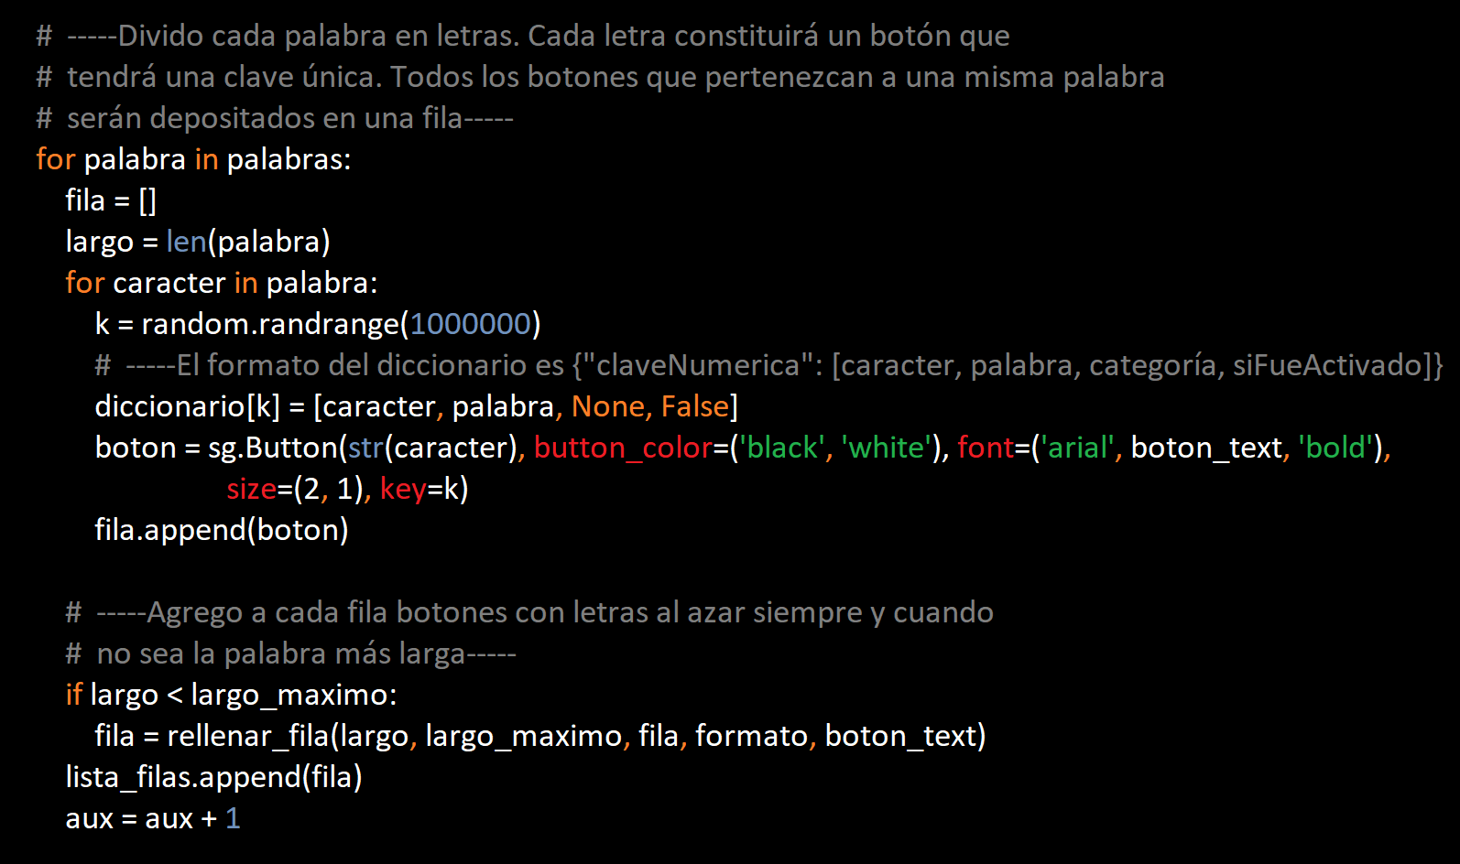
PROCESO DE CREACIÓN DE LA GRILLA

Slide 8
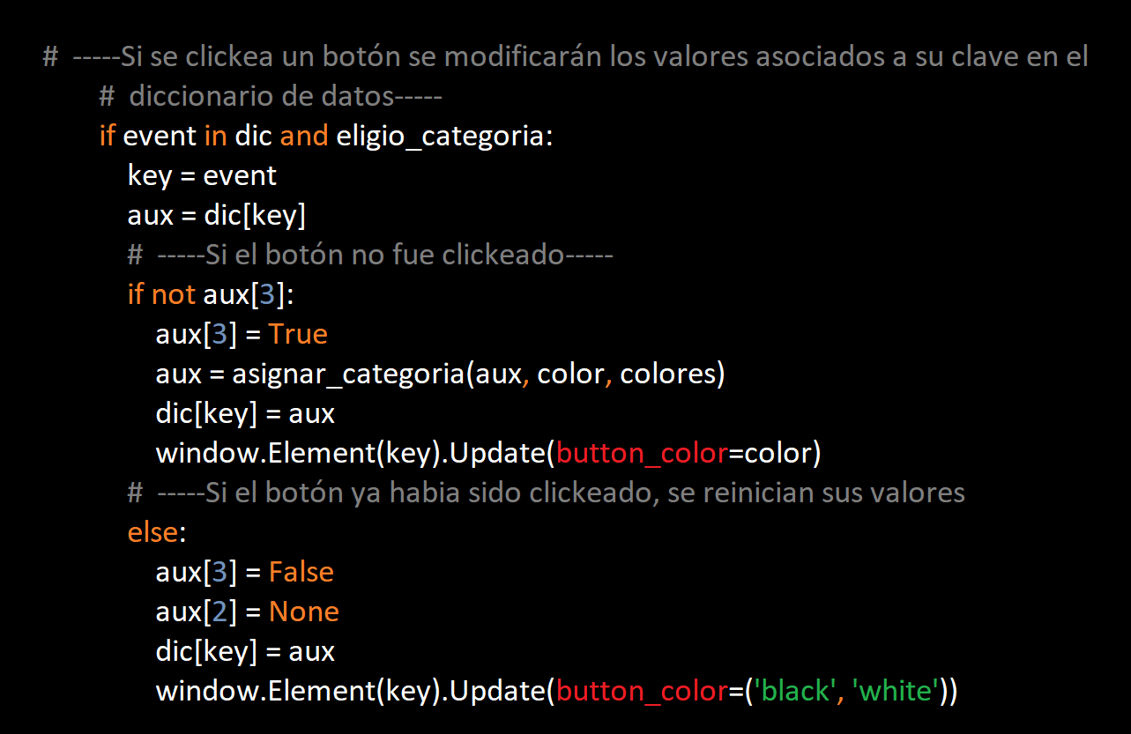
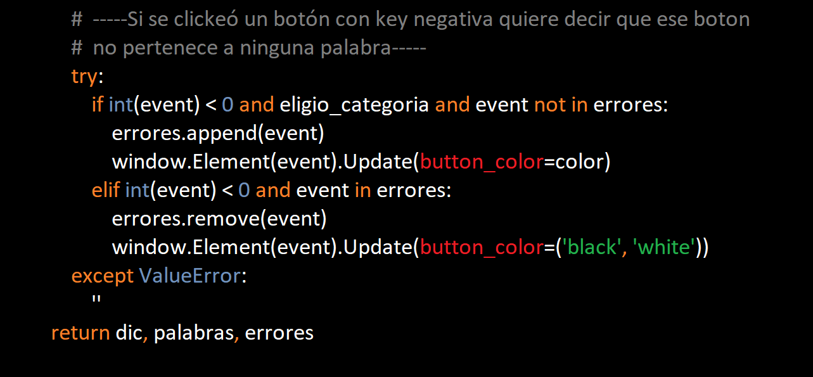
PROCESAMIENTO DE JUGADA

Slide 9
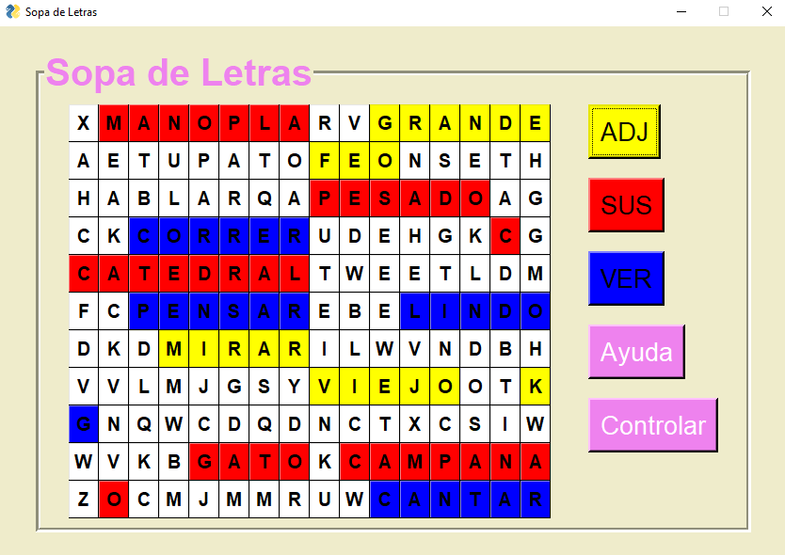
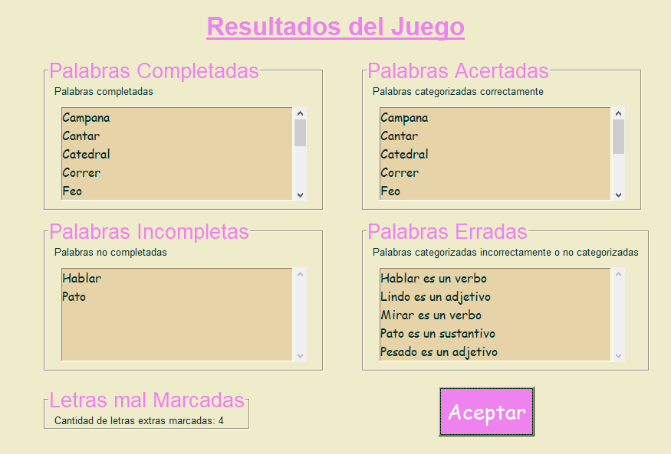
MUESTRA DE RESULTADOS

Slide 10

¡MUCHAS GRACIAS!

